Slide 1
Администрация
городского округа Тольятти
ИНСТРУКЦИЯ
по подготовке объектов
СОЦИАЛЬНОЙ СФЕРЫ
к отопительному периоду
2024/25 гг.

Slide 2
Укрупненный Алгоритм
Формирование Плана мероприятий (до 12 апреля)
Выполнение Плана мероприятий (до 15 августа)
Подписание Акта проверки готовности (до 31 августа)
Получение Акта и Паспорта готовности
(до 15 сентября)

Slide 3
Справочная информация
Настоящая инструкция устанавливает правила подготовки потребителей тепловой энергии социальной сферы к работе в отопительный период, а также порядок оформления и предоставления документации для получения Актов проверки и Паспортов готовности к отопительному периоду.
Потребителем тепловой энергии социальной сферы (далее Потребитель) являются юридические лица, в ведении которых находятся объект(ы) потребления тепловой энергии, в том числе помещения внутри многоквартирных домов, хозблоков и т.п.
Вся документация, касающаяся подготовки к отопительному периоду (постановления, протоколы, графики, шаблоны документов и прочее) располагаются на официальном сайте администрации городского округа Тольятти по адресу: https://tgl.ru/structure/department/podgotovka-k-otopitelnomu-periodu/ (далее Сайт Администрации).
Путь: Главная страница / Структура администрации / Департамент городского хозяйства / Инженерная инфраструктура / Подготовка к отопительному периоду / Отопительный период 2024/25 гг.
Шаблоны документов не подлежат изменению организациями-потребителями (кроме добавления строк по количеству объектов), заполняются в электронном виде (не «от руки»)

Slide 4
1. Формирование плана мероприятий
Основным документом Потребителя, определяющим подготовку к работе в отопительный период, является план мероприятий по подготовке к работе в отопительный период 2024/25 гг. (далее План подготовки к ОЗП).
Потребитель формирует План подготовки к ОЗП согласно установленной формы, утверждает его руководителем организации и направляет его ОТВЕТСТВЕННОМУ ИСПОЛНИТЕЛЮ.
В План подготовки к ОЗП включаются все объекты Потребителя независимо от того, находится ли объект отдельностоящим зданием или расположен внутри МКД (хозблока и т.п.).
Ответственные исполнители, а также лица их замещающие назначаются приказом по организации.
Копии приказов, согласно образцу (на Сайте Администрации), направляются в департамент городского хозяйства администрации городского округа Тольятти (далее ДГХ) для формирования Штаба в срок до 10.04.2024 года.

Slide 5
1. Формирование плана мероприятий
ОТВЕТСТВЕННЫЕ ИСПОЛНИТЕЛИ по объектам социальной сферы, включенные в состав Штаба, в соответствии с направлением деятельности:
Объекты учреждений образования – департамент образования администрации городского округа Тольятти, Тольяттинское управление министерства образования и науки Самарской области, ВУЗы.
Объекты учреждений культуры - департамент культуры администрации городского округа Тольятти.
Объекты учреждений физической культуры и спорта – управление физической культуры и спорта администрации городского округа Тольятти, государственное автономное учреждение Самарской области «Арена».
Объекты учреждений здравоохранения – министерство здравоохранения Самарской области.
Объекты опеки, попечительства и социальной поддержки населения - министерство социально-демографической и семейной политики Самарской области.
Прочие объекты – ДГХ.

Slide 6
1. Формирование плана мероприятий
ОТВЕТСТВЕННЫЕ ИСПОЛНИТЕЛИ до 12 апреля:
согласовывают с ДГХ перечень объектов по своему направлению;
направляют в ДГХ утвержденные Планы мероприятий потребителей, в сканируемом (PDF) и редактируемом (MS Excel) форматах на адрес электронной почты milicin@tgl.ru.

Slide 7
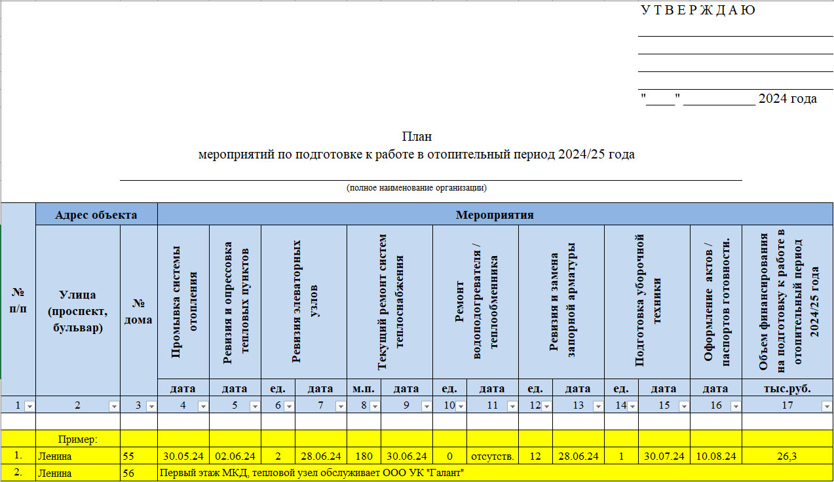
1. Формирование плана мероприятий
! Шаблон документа нужно скачать на Сайте Администрации

Slide 8
2. Выполнение мероприятий
Потребитель проводит работу согласно Плана мероприятий, по результатам выполнения отдельно на каждый объект оформляются следующие документы:
акт опрессовки оборудования теплового пункта (узла) и внутренних отопительных систем потребителя, в том числе и на вводе в здание;
акт дезинфекции систем теплопотребления (для открытой системы теплоснабжения)
акт промывки оборудования теплового пункта (узла) и внутренних отопительных систем потребителя;
Шаблоны актов расположены на Сайте Администрации.
Информацию о выполнении мероприятий Плана мероприятий Потребитель еженедельно предоставляет Ответственному исполнителю.
Ответственный исполнитель еженедельно (по средам), начиная с 22 мая, предоставляет отчет по своему направлению, в формате MS Excel на адрес электронной почты milicin@tgl.ru, dgh@tgl.ru.
ПРИМЕР

Slide 9
2.1. Акт опрессовки
Опрессовка оборудования теплового пункта (узла) и внутренних отопительных систем Потребителя проводится в соответствии с графиком проверки готовности, утвержденным ресурсоснабжающей организацией ПАО «Т Плюс».
График проверки размещен на Сайте Администрации.
Обратите внимание, что опрессовке подлежит также участок трубопровода от стены здания до прибора учета объекта (ввод в здание), если иное не установлено дополнительным соглашением собственников помещений с исполнителем коммунальных услуг или ресурсоснабжающей организацией.
Опрессовка вводов возможна одним из вариантов:
- опрессовку проводит ПАО «Т Плюс» по договору с Потребителем;
- опрессовку проводит ПАО «Т Плюс» без договора, за счет собственных средств, с правом возмещения затрат с Потребителя в судебном порядке;
- заключение дополнительного соглашения об установлении границы по прибору учета и, соответственно проведением опрессовки ПАО «Т Плюс» за счет собственных средств без возмещения затрат;
- опрессовку проводит Потребитель за счет собственных средств.

Slide 10
2.1. Акт опрессовки
Акт опрессовки составляется Потребителем самостоятельно.
В случае, если на границе эксплуатационной и балансовой ответственности Потребителя и ресурсоснабжающей организации (ПАО «Т Плюс») отсутствует запорная арматура:
1. Потребитель за 3 суток до гидравлических испытаний на прочность тепловых сетей Автозаводского района в письменной форме приглашает инспектора ПАО «Т Плюс» для фиксации совместного проведения гидравлических испытаний участка вводов от наружной границы стены здания до вводной задвижки на ИТП.
2. Инспектор ПАО «Т Плюс» составляет Акт о результатах опрессовки вводов от наружной стены здания до вводной задвижки.
3. В случае неявки инспектора, либо отказа в составлении Акта фиксации опрессовки вводов в МКД, Акт составляется сотрудниками Потребителя и подписывается руководителем учреждения с отметкой об отсутствии инспектора ПАО «Т Плюс».
Считать данный Акт основанием того, что опрессовка была проведена успешно, совместно с РСО, во время гидравлических испытаний.

Slide 11
2.3. Акт промывки
2.2. Акт дезинфекции
В открытых системах теплоснабжения (горячего водоснабжения) до ввода объекта в эксплуатацию система должна быть подвергнута дезинфекции, при этом ввод в эксплуатацию (системы теплоснабжения) - событие, фиксирующее готовность тепловой сети, оборудования и теплопотребляющих установок к использованию по назначению и документально оформленное в установленном порядке.
Дезинфекция системы теплоснабжения (горячего водоснабжения) проводится до промывки оборудования.
Данный Акт составляется Потребителем самостоятельно.
Протокол испытаний и экспертное заключение по результатам испытаний прикладывать только в случае, если АО «ЭнергсбыТ плюс» указывает на данное замечание.
Промывка оборудования теплового пункта (узла) и внутренних отопительных систем Потребителя проводится в соответствии с графиком проверки готовности, утвержденным ПАО «Т Плюс».
Данный Акт составляется Потребителем самостоятельно.

Slide 12
2.4. Подготовка документации
Пакет документов Потребителя для выдачи Паспорта готовности к работе в отопительный период состоит из следующих документов:
На бумажном носителе (в двух экземплярах):
Акт проверки готовности к отопительному периоду 2024/25 гг. объектов СОЦИАЛЬНОЙ СФЕРЫ;
Паспорт готовности к отопительному периоду 2024/25 гг.;
В Акте проверки готовности и Паспорте готовности необходимо предусмотреть строки по количеству объектов в организации.
На электронном носителе или на электронную почту :
Акт опрессовки оборудования теплового пункта (узла) и внутренних отопительных систем потребителя, в том числе и на вводе в здание;
Акт дезинфекции системы теплоснабжения (горячего водоснабжения) для открытой системы ГВС.
Акт промывки оборудования теплового пункта (узла) и внутренних отопительных систем потребителя;

Slide 13
3. Подписание Акта проверки готовности
Потребитель начинает подписание Акта проверки готовности с официального представителя единой теплоснабжающей организации (ЕТО) – АО «ЭнергсбыТ плюс».
Если у Потребителя объекты расположены в разных районах города, тогда подписание Акта необходимо начинать с объектов Автозаводского района.
АО «ЭнергсбыТ плюс», в случае выполнения норм и правил нормативных документов делает отметку в перечне замечаний об отсутствии замечаний, ставит штамп и подпись в Акте.
При наличии замечаний АО «ЭнергсбыТ плюс» в перечень замечаний заносит все замечания со сроком их устранения.

Slide 14
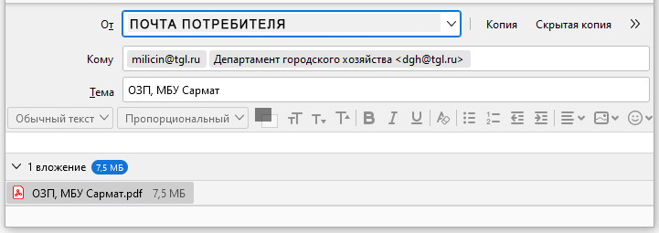
3. Подписание Акта проверки готовности
Потребитель, после получения заключения от ЕТО, направляет файл с Актами на адреса электронной почты milicin@tgl.ru и dgh@tgl.ru.
Требования для отправки:
Расширение файла – PDF.
Вложенный файл в письме должен быть один.
Тема письма и имя файла должны иметь одинаковые названия.
ПРИМЕР:

Slide 15
3. Подписание Акта проверки готовности
Далее, Потребитель направляет документацию на бумажном носителе Ответственному исполнителю. При наличии замечаний от ЕТО к пакету документов прикладывается пояснительная записка по замечаниям, подписанная руководителем Потребителя, в которой указываются сроки устранения замечаний либо причины по которым невозможно устранить замечания.
Ответственный исполнитель после проверки пакета документов Потребителя на предмет достаточности и правильности заполнения направляет пакет документов в ДГХ (для направления в Комиссию по ОЗП) до 31 августа 2024 года (ул. Карла Маркса, 42, кабинет 111).
В случае если Потребитель в указанные сроки не провёл все мероприятия по подготовке и/или не устранил замечания, он обязан продолжить подготовку к отопительному периоду и устранение замечаний.

Slide 16
4. Получение Акта и Паспорта готовности
ДГХ, после проверки комплектности пакетов документов в течении 2-х рабочих дней направляет документы:
- при отсутствии замечаний – в Комиссию по ОЗП;
- при наличии замечаний – Ответственному исполнителю для устранения замечаний.
Члены Комиссии по ОЗП принимают решение о готовности либо неготовности Потребителя к работе в отопительном периоде.
В случае готовности Потребителя подписываются Акты проверки готовности и Паспорта готовности, один экземпляр передается Потребителю в ДГХ на бумажном носителе.
Паспорт готовности к отопительному периоду оформляется до 15 сентября.
В случае, если Потребителем не проведены все мероприятия по подготовке и/или не устранены замечания, он обязан продолжить подготовку к отопительному периоду и устранение замечаний. После 15 сентября, при отсутствии замечаний оформляется Акт готовности к отопительному периоду, но Паспорт готовности не выдается.

